Slide 1
Analyse I, Oefenzitting 2
Jasper.Visterin@kuleuven.be

Slide 2
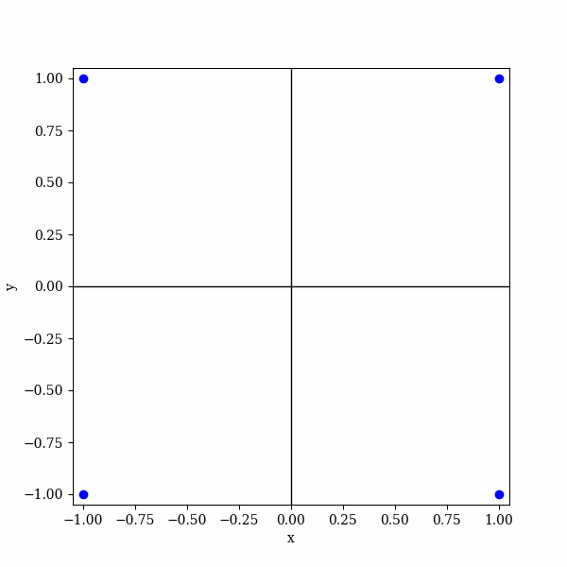

Vorige Oefenzitting
Oefening 1.3B
$\left(x,y\right)=\left(\frac{1}{k},\frac{1}{l}\right),k,l∈ℤ_{0}$

Slide 3
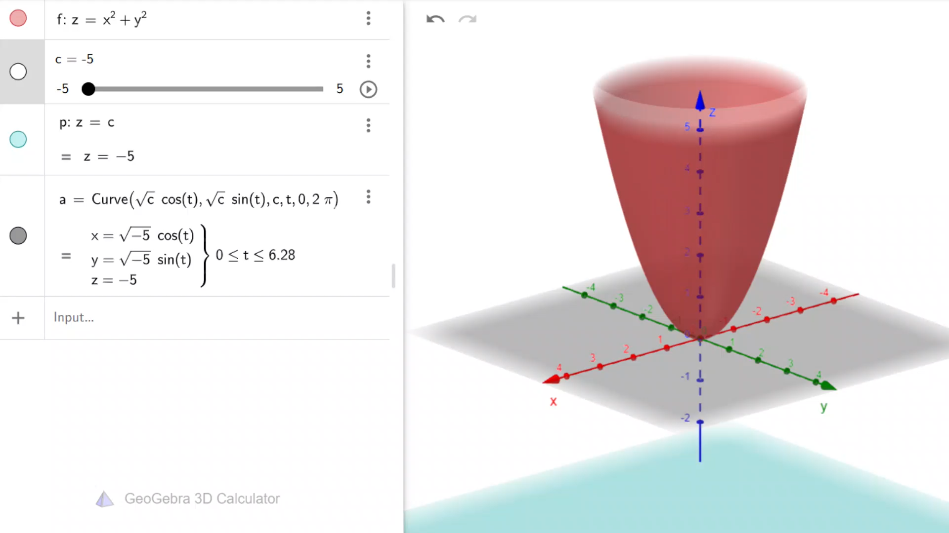

Slide 4
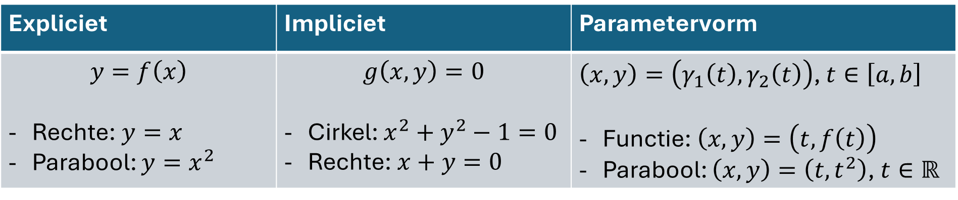

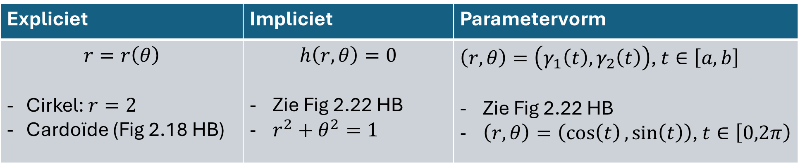
Krommen in $ℝ^{2}$
Cartesiaanse cöordinaten
Expliciet | Impliciet | Parametervorm
$$y=f\left(x\right)$$ Rechte: $y=x$ Parabool: $y=x^{2}$ | $$g\left(x,y\right)=0$$ Cirkel: $x^{2}+y^{2}−1=0$ Rechte: $x+y=0$ | $\left(x,y\right)=\left(γ_{1}\left(t\right),γ_{2}\left(t\right)\right)$, $t∈\left[a,b\right]$ Functie: $\left(x,y\right)=\left(t,f\left(t\right)\right)$ Parabool: $\left(x,y\right)=\left(t,t^{2}\right)$, $t∈ℝ$
Polaire cöordinaten
Expliciet | Impliciet | Parametervorm
$$r=r\left(θ\right)$$ Cirkel: $r=2$ Cardoïde (Fig 2.18 HB) | $$h\left(r,θ\right)=0$$ Zie Fig 2.22 HB $r^{2}+θ^{2}=1$ | $\left(r,θ\right)=\left(γ_{1}\left(t\right),γ_{2}\left(t\right)\right)$, $t∈\left[a,b\right]$ Zie Fig 2.22 HB $\left(r,θ\right)=\left(\cos\left(t\right),\sin\left(t\right)\right)$, $t∈\left[0,2π\right)$

Slide 5
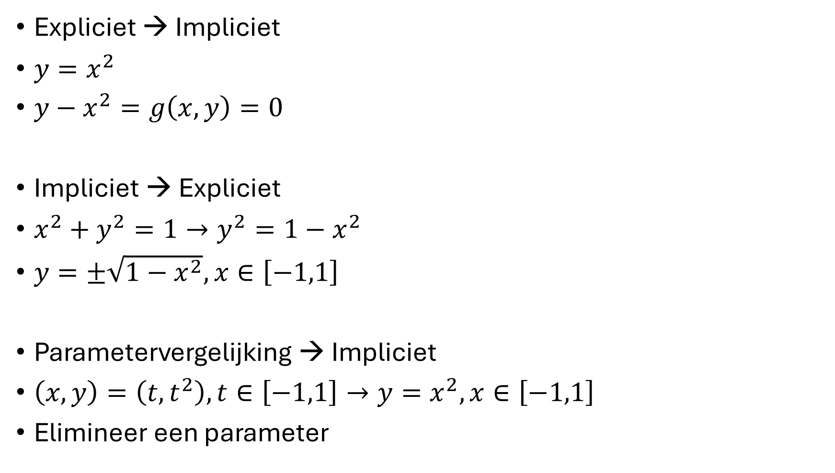
Hoe van de ene voorstelling naar de andere?
Expliciet → Impliciet
$y=x^{2}$
$y−x^{2}=g\left(x,y\right)=0$
Impliciet → Expliciet
$x^{2}+y^{2}=1→y^{2}=1−x^{2}$
$y=±\sqrt{1−x^{2}}, x∈\left[−1,1\right]$
Parametervergelijking → Impliciet
$\left(x,y\right)=\left(t,t^{2}\right),t∈\left[−1,1\right]→y=x^{2},x∈\left[−1,1\right]$
Elimineer een parameter

Slide 6
Polaire coördinaten

Slide 7
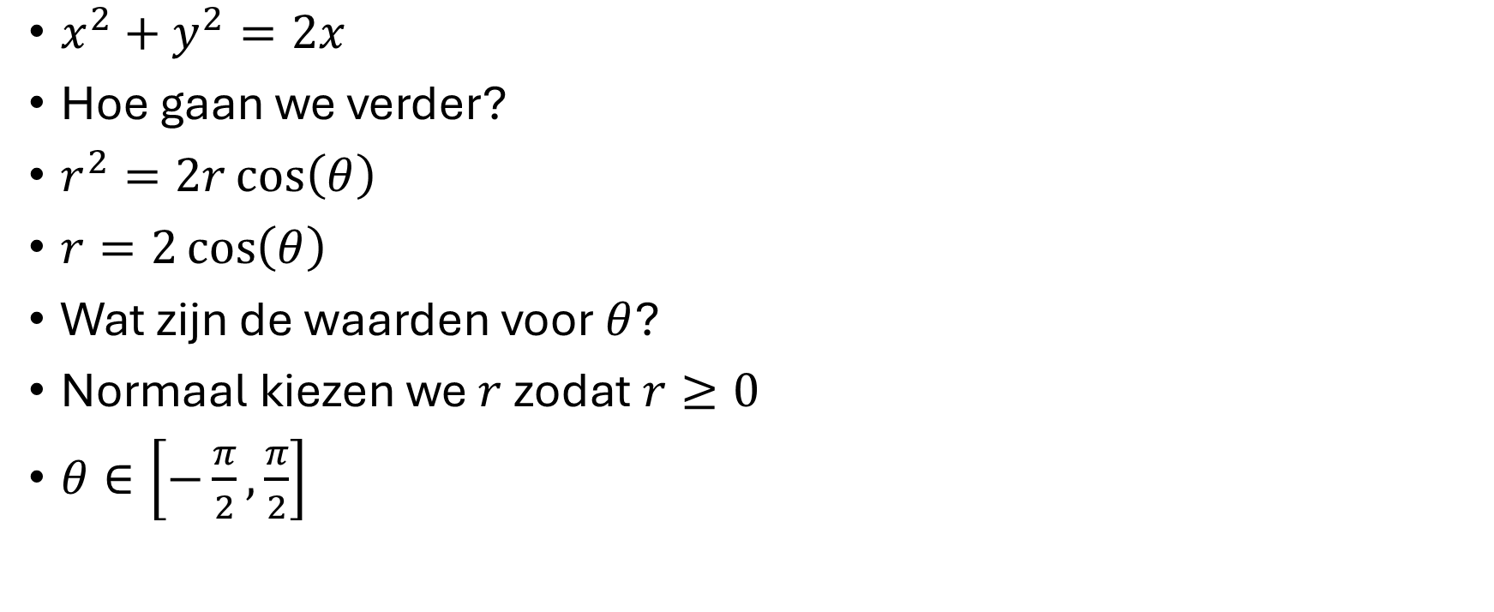
2.2c: Zoek vergelijking in poolcoordinaten
$x^{2}+y^{2}=2x$
Hoe gaan we verder?
$r^{2}=2r\cos\left(θ\right)$
$r=2\cos\left(θ\right)$
Wat zijn de waarden voor $θ$?
Normaal kiezen we $r$ zodat $r≥0$
$θ∈\left[−\frac{π}{2},\frac{π}{2}\right]$

Slide 8
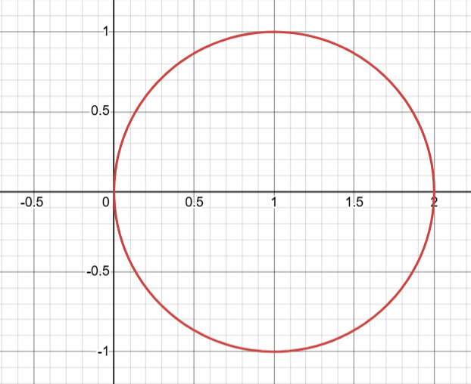
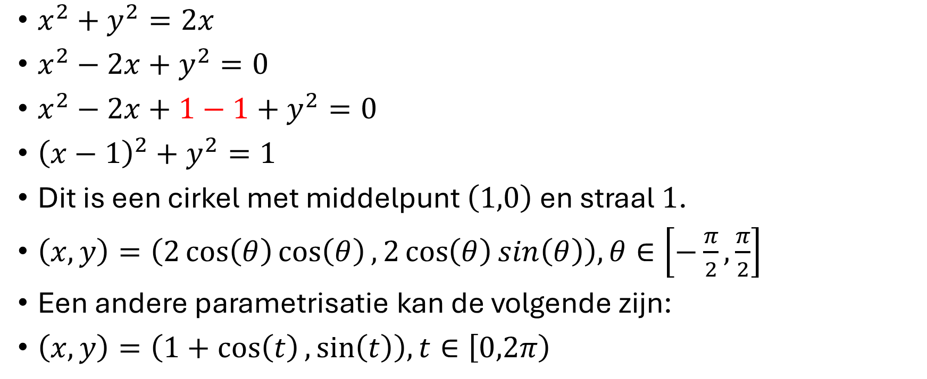

2.2c: Kant tekening
$$θ$$
$x^{2}+y^{2}=2x$
$x^{2}−2x+y^{2}=0$
$x^{2}−2x+1−1+y^{2}=0$
${\left(x−1\right)}^{2}+y^{2}=1$
Dit is een cirkel met middelpunt $\left(1,0\right)$ en straal $1$.
$\left(x,y\right)=\left(2\cos\left(θ\right)\cos\left(θ\right),2\cos\left(θ\right)\sin\left(θ\right)\right),θ∈\left[−\frac{π}{2},\frac{π}{2}\right]$
Een andere parametrisatie kan de volgende zijn:
$\left(x,y\right)=\left(1+\cos\left(t\right),\sin\left(t\right)\right),t∈\left[0,2π\right)$

Slide 9
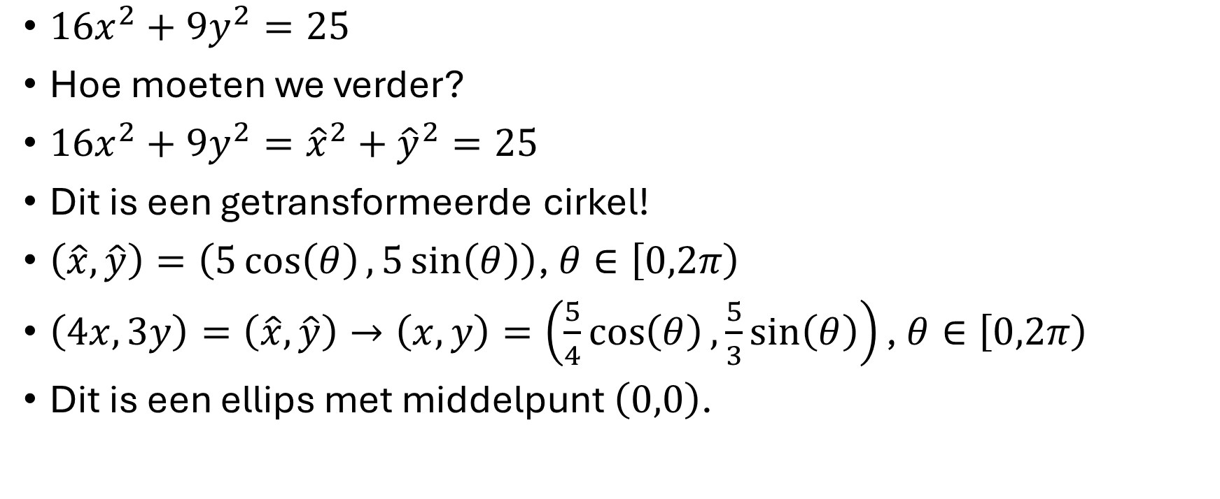
Zoek vergelijking in poolcoordinaten
$16x^{2}+9y^{2}=25$
Hoe moeten we verder?
$16x^{2}+9y^{2}={\hat{x}}^{2}+{\hat{y}}^{2}=25$
Dit is een getransformeerde cirkel!
$\left(\hat{x},\hat{y}\right)=\left(5\cos\left(θ\right),5\sin\left(θ\right)\right)$, $θ∈\left[0,2π\right)$
$\left(4x,3y\right)=\left(\hat{x},\hat{y}\right)→\left(x,y\right)=\left(\frac{5}{4}\cos\left(θ\right),\frac{5}{3}\sin\left(θ\right)\right)\text{, }θ∈\left[0,2π\right)$
Dit is een ellips met middelpunt $\left(0,0\right)$.

Slide 10
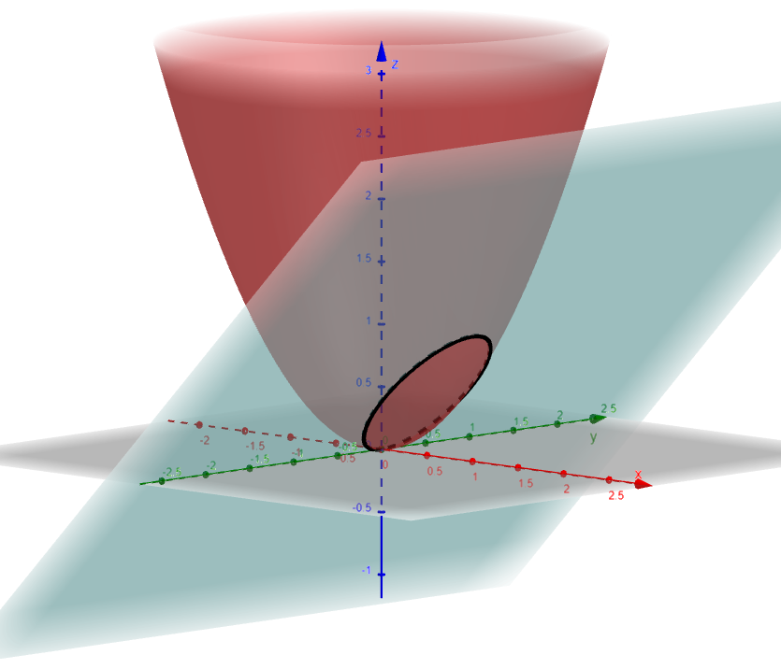
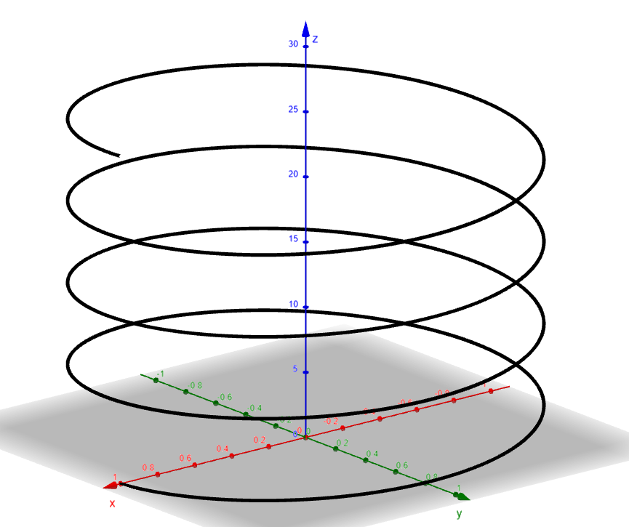
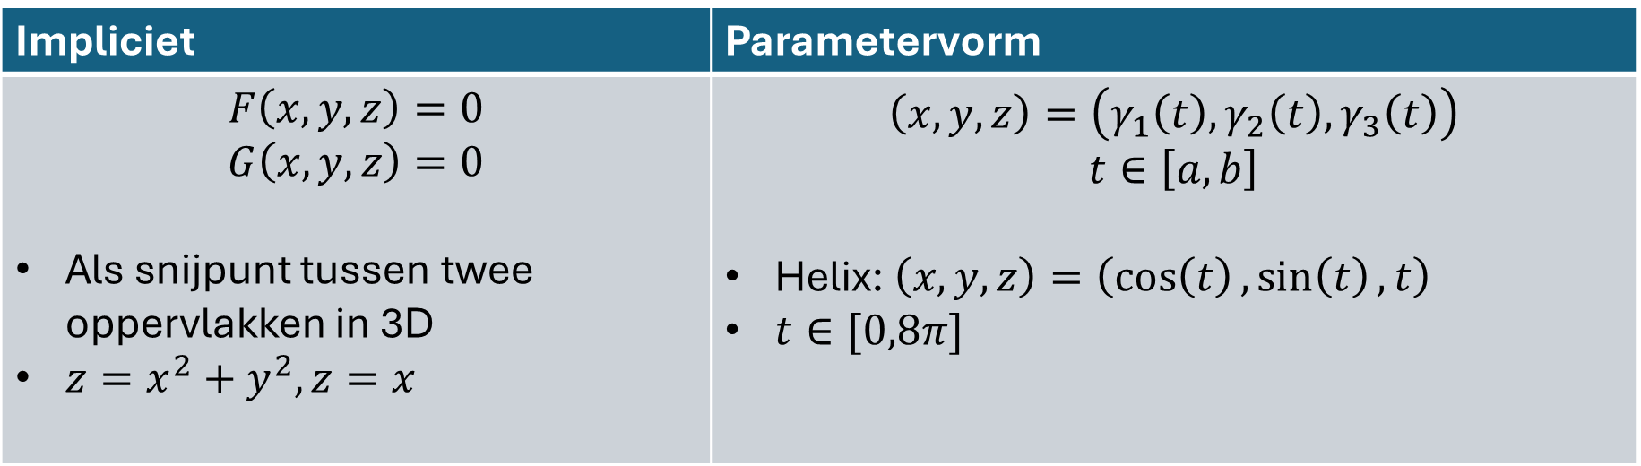

Krommen in $ℝ^{3}$
Kunnen op dezelfde manier geconstrueerd worden!
Impliciet | Parametervorm
$$F\left(x,y,z\right)=0$$ $$G\left(x,y,z\right)=0$$ Als snijpunt tussen twee oppervlakken in 3D $z=x^{2}+y^{2},z=x$ | $$\left(x,y,z\right)=\left(γ_{1}\left(t\right),γ_{2}\left(t\right),γ_{3}\left(t\right)\right)$$ $$t∈\left[a,b\right]$$ Helix: $\left(x,y,z\right)=\left(\cos\left(t\right),\sin\left(t\right),t\right)$ $t∈[0,8π]$

Slide 11
Cöordinatenstelsels

Slide 12

Cöordinatenstelsels: Oefening 2.3
$x^{2}+y^{2}+z^{2}=R^{2}$, $R>0$

Slide 13
Oefeningen
2.2f
2.9
2.11a
2.15
2.21
2.30a

